Slide 1




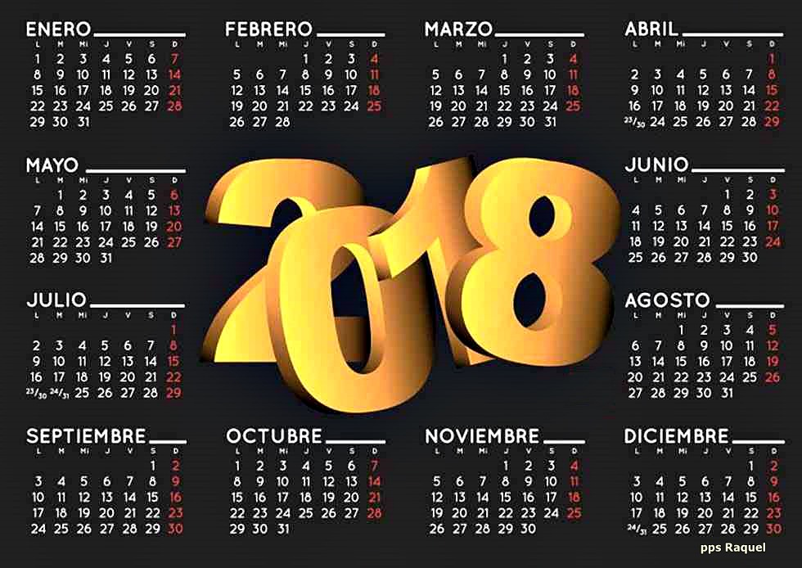


Slide 2
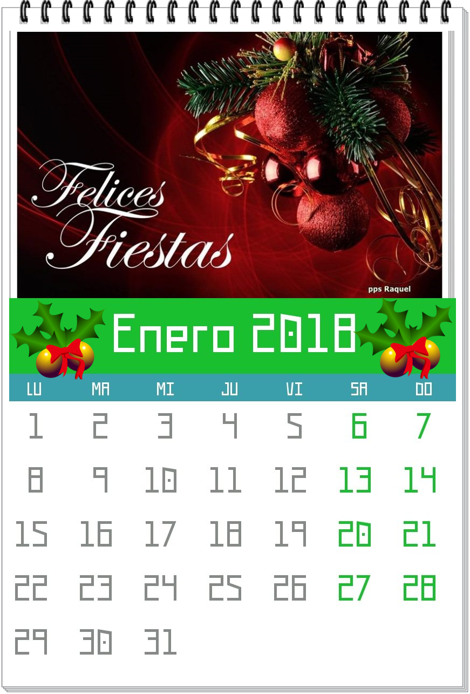

Slide 3
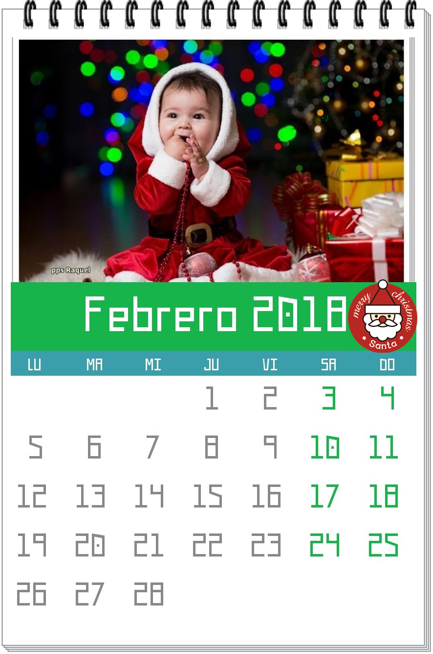

Slide 4
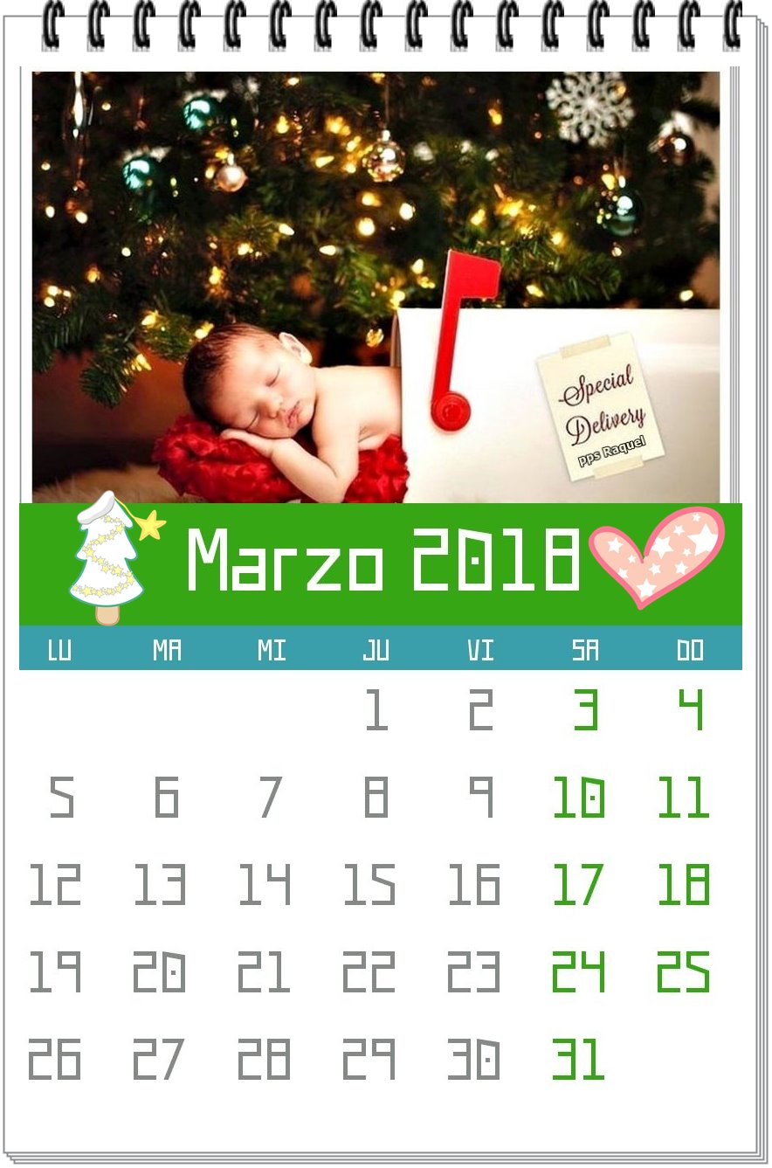

Slide 5
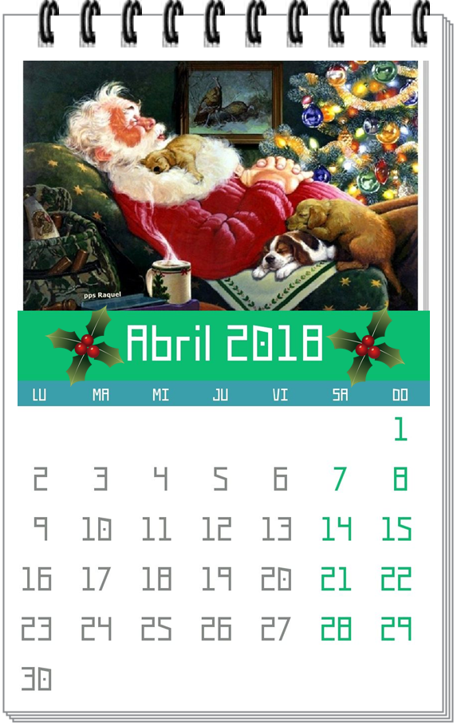

Slide 6
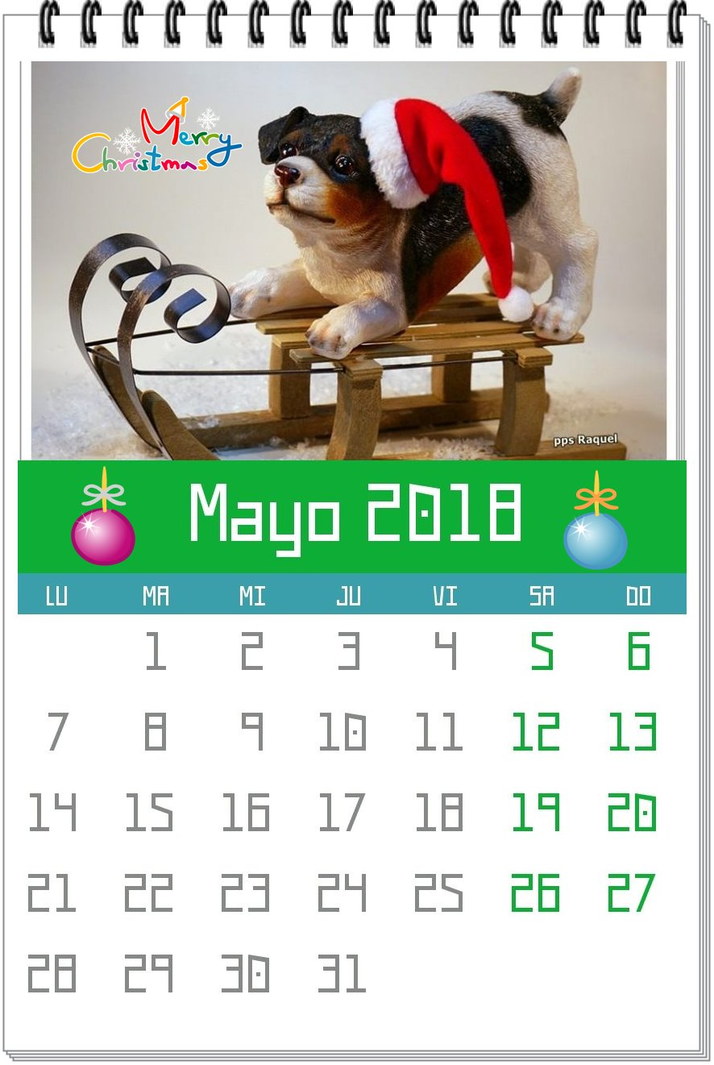

Slide 7
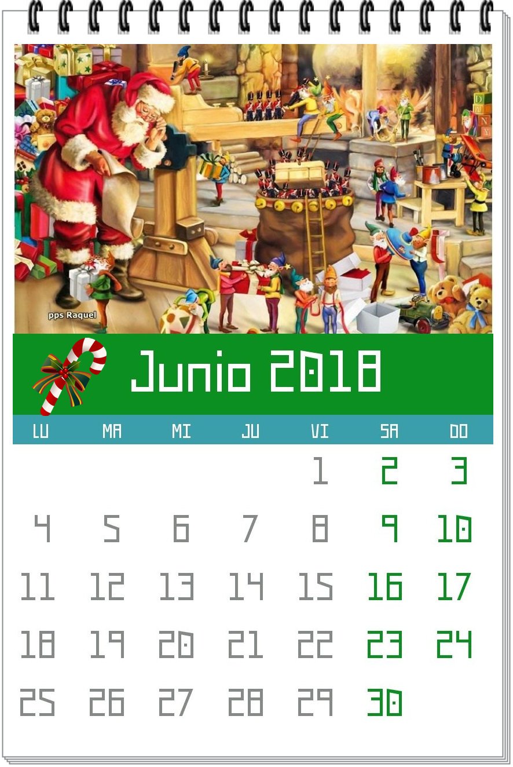

Slide 8
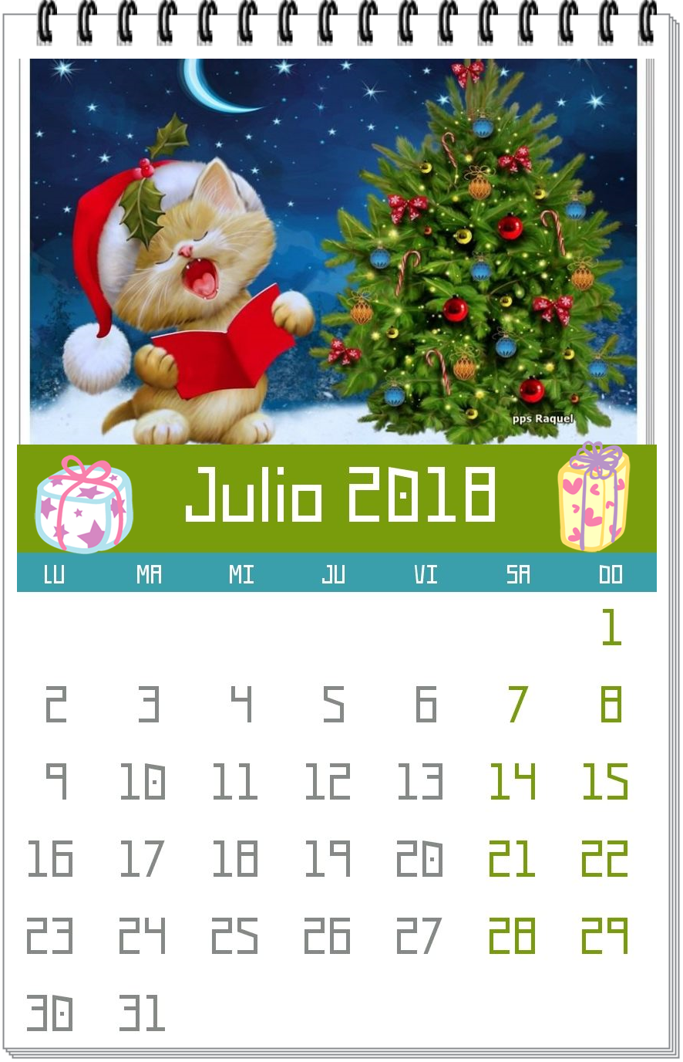

Slide 9
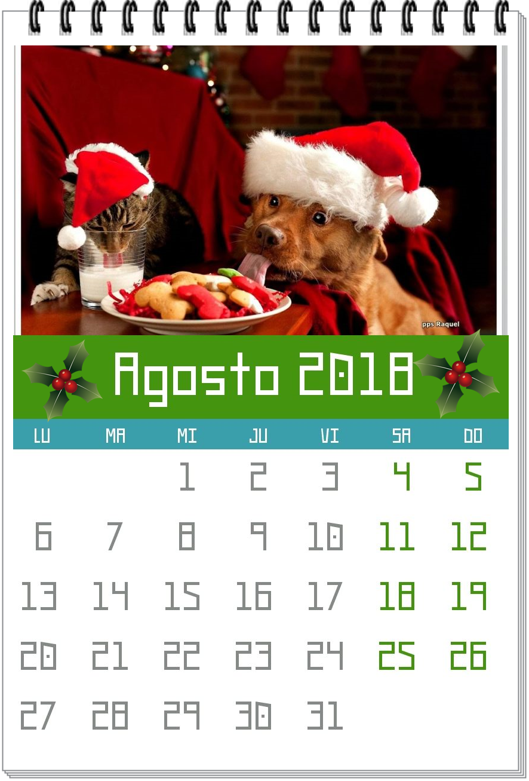

Slide 10
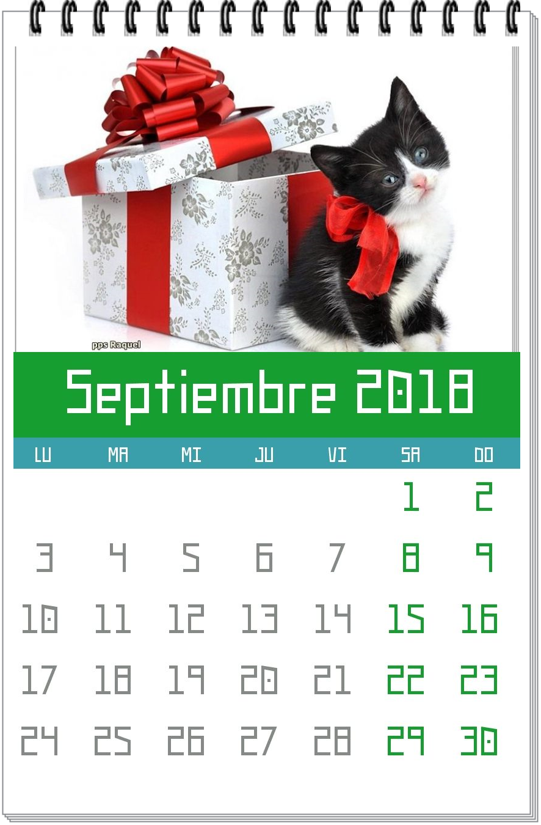

Slide 11
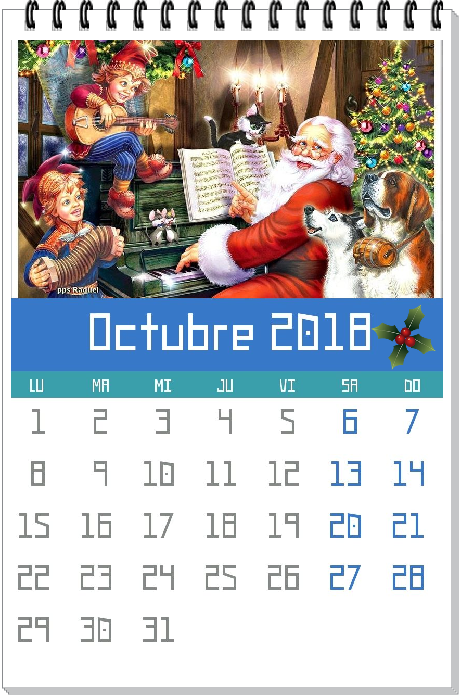

Slide 12
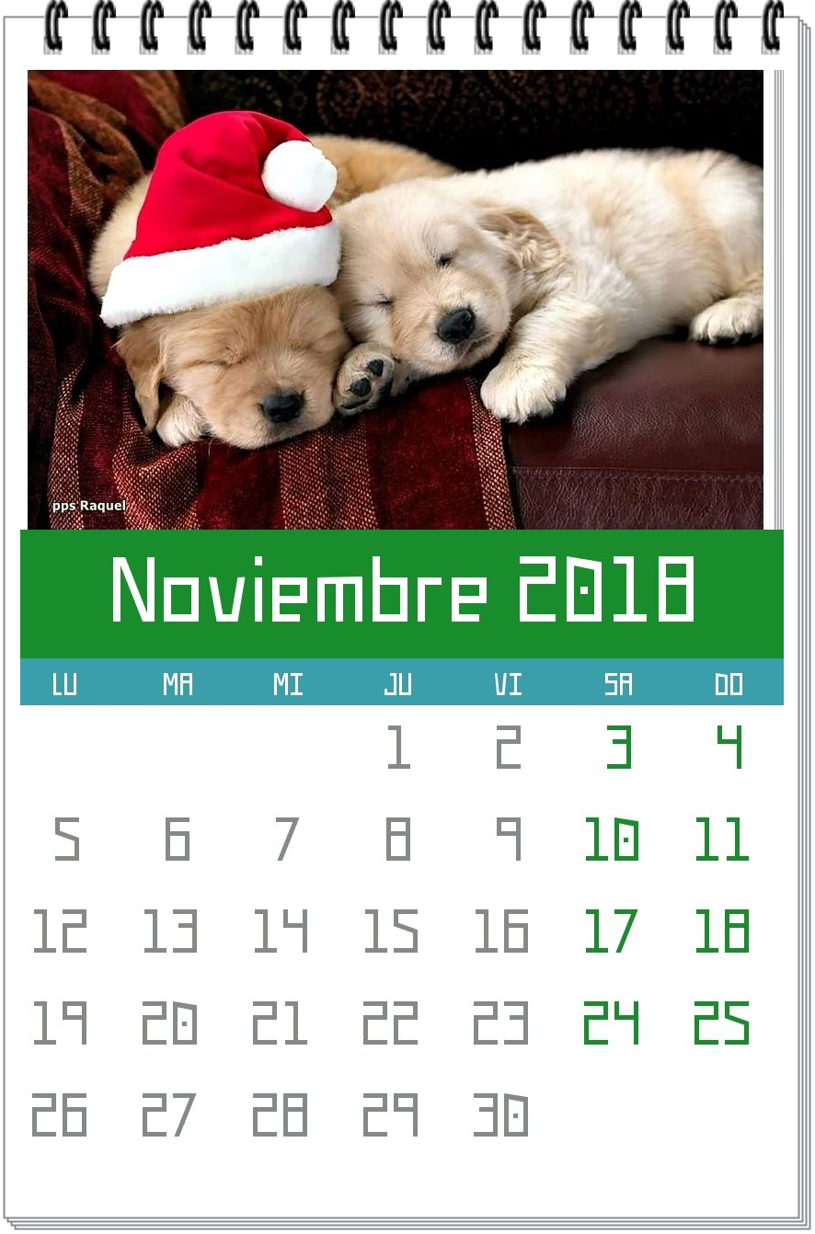

Slide 13
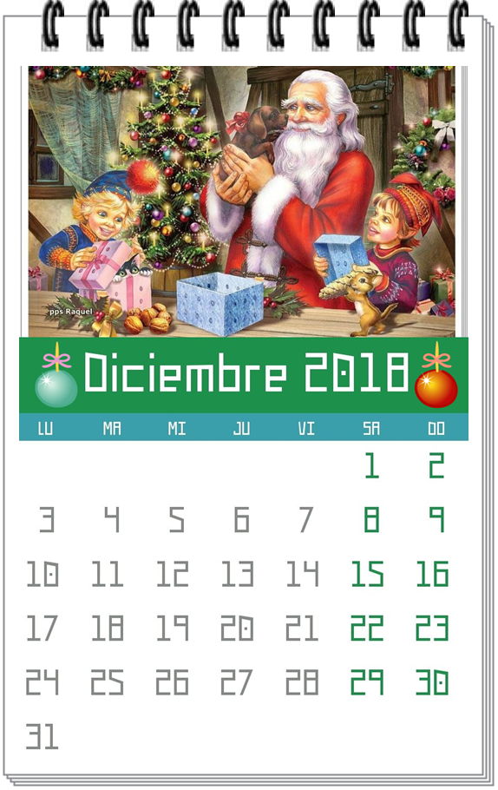

Slide 14




Slide 15









¿Te ha gustado?
Puedes ver más entrando
Aquí
Además puedes recibir powerpoints en tu correo electrónico suscribiéndote aquí:
Esta presentación powerpoint ha sido creada y compartida única y exclusivamente para mispps.com

